Slide 1
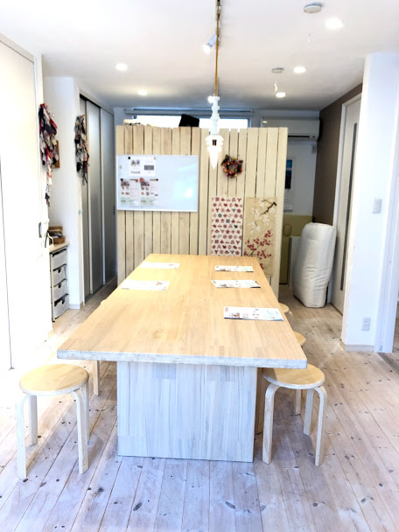
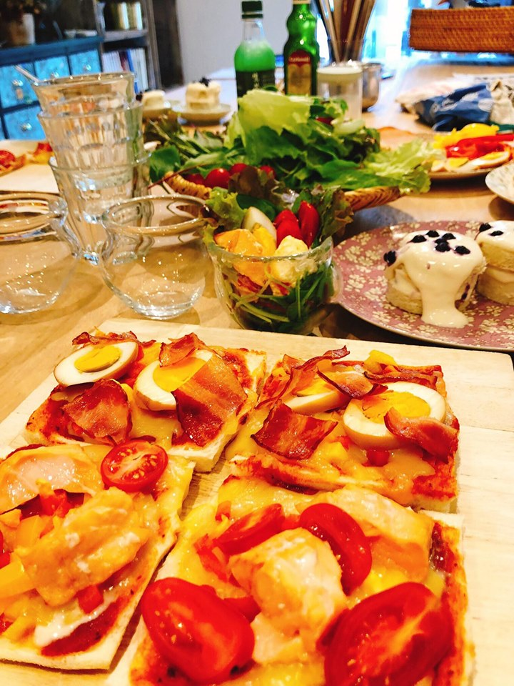
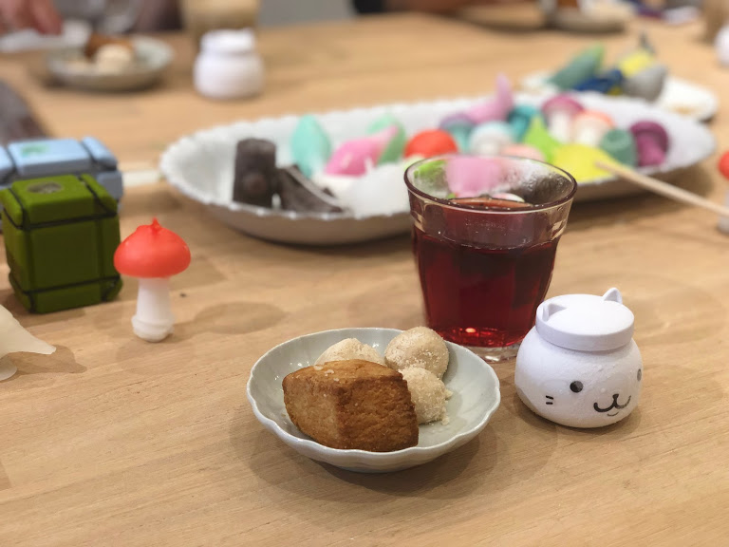
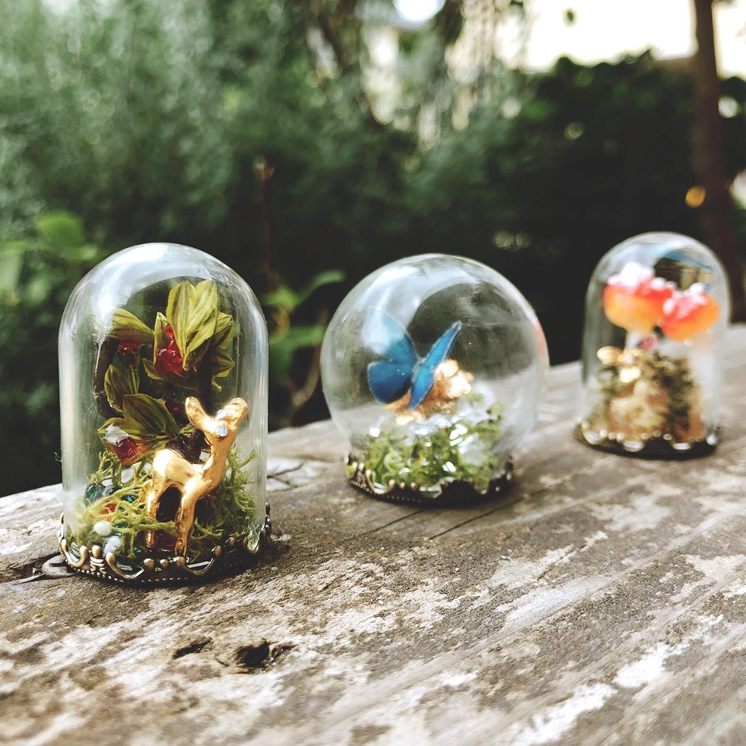
新たな自分発見！ 暮らしの彩倶楽部 サポーターさん募集
心地よい暮らしのお手伝い
いろいろなことをやってみたい 30代
新しいコトを知りたい、学びたい 40代
毎日が楽しくなる趣味をみつけたい 50代
『なにかはじめたい』
『今の暮らしに変化を』
一緒に始めませんか？
あなたのアイデアが講座の企画に♪
みんなで次回の企画を話し合いながらデモレッスンを行い、 次回の企画にしていきます。
通常のレッスンよりリーズナブルな料金でご参加いただけます。
是非一緒に加わりませんか？
【募集要件】
毎回レッスンにご参加いただける方(ミーティングも含め月1回程度） （基本平日になります。）
自分も企画に参加してみたい方 （カタログを見ながらアイデアだしをします）
お問い合わせは info＠maimyshop.comまで

